Slide 1
第三章
滑动平均模型与
自回归滑动平均模型

Slide 2
本章结构
滑动平均模型
ARMA模型

Slide 3
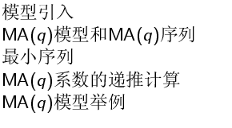
§3.1 滑动平均模型

Slide 4

一、q步相关（q后截尾）

Slide 5
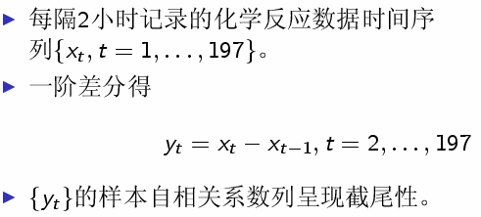
滑动平均模型的例子

Slide 6
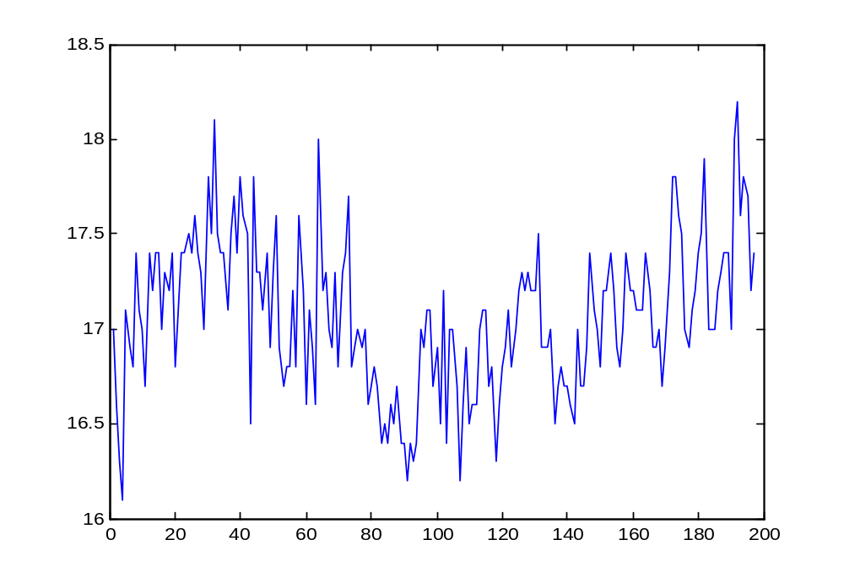

Slide 7

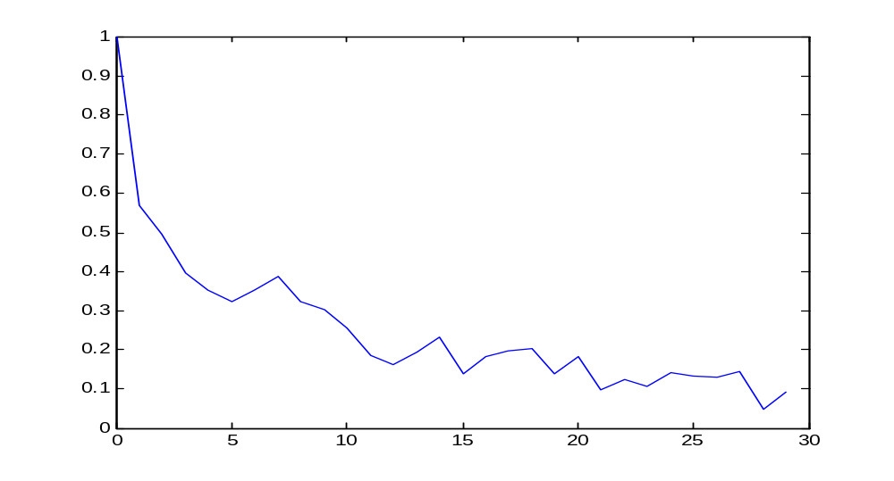
的自相关函数

Slide 8
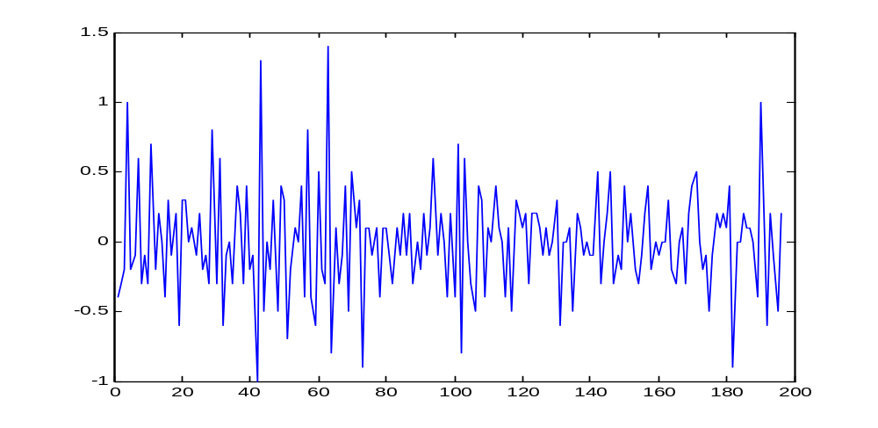

Slide 9
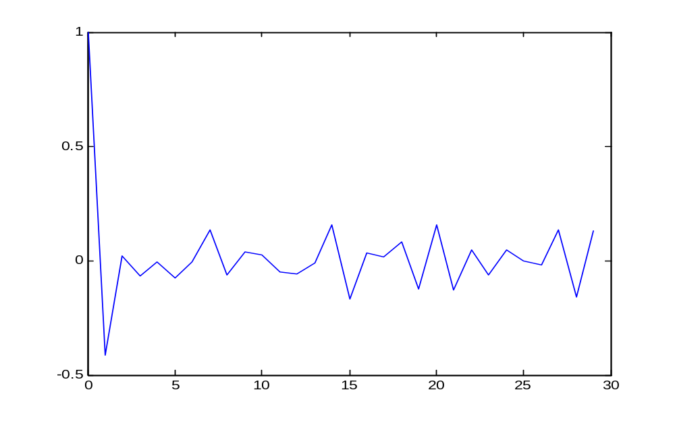

Slide 10
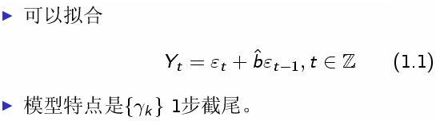
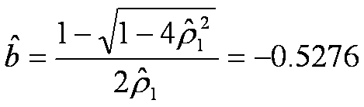

Slide 11
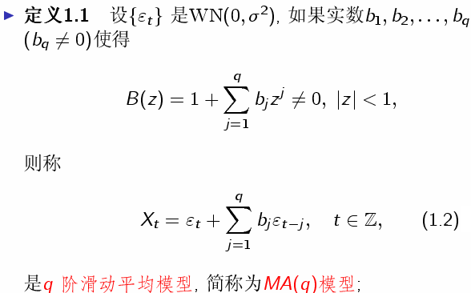
二、MA(q)模型和MA(q)序列

Slide 12
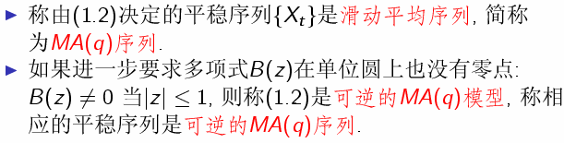

Slide 13
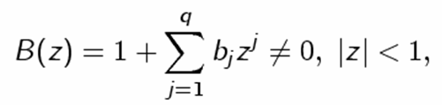
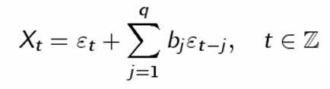
注记
1、平稳序列？
2、q步截尾？
3、根的问题：单位圆内、外、上

Slide 14
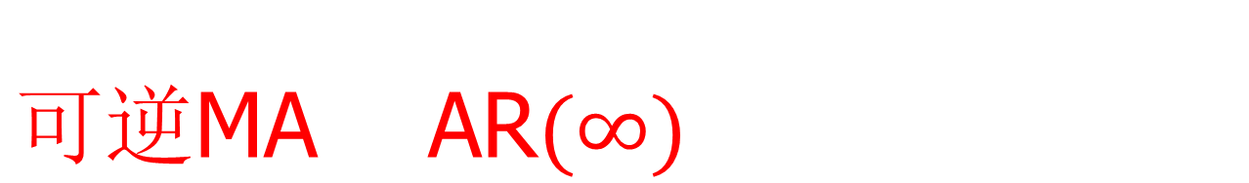
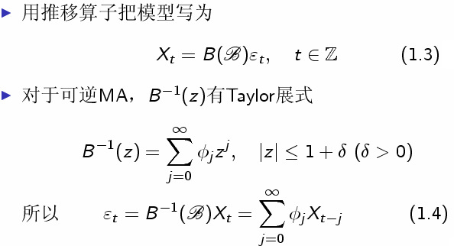

Slide 15
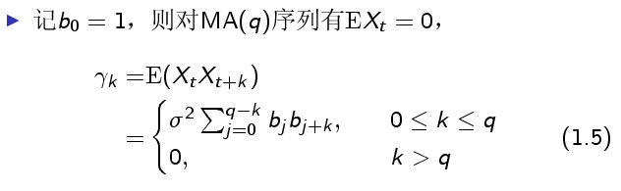
MA序列的自协方差函数

Slide 16
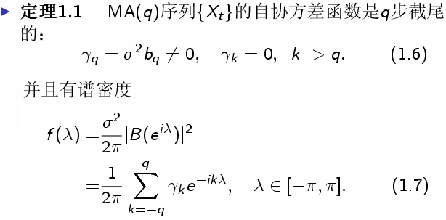
MA序列的谱密度

Slide 17
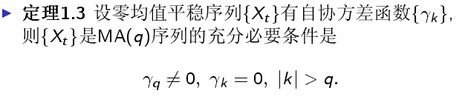
MA(q)序列的充要条件

Slide 18
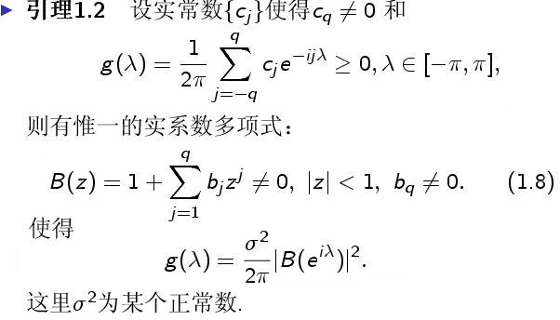
引理1.2

Slide 19

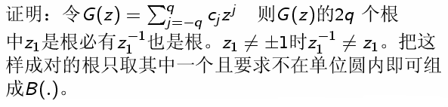

Slide 20
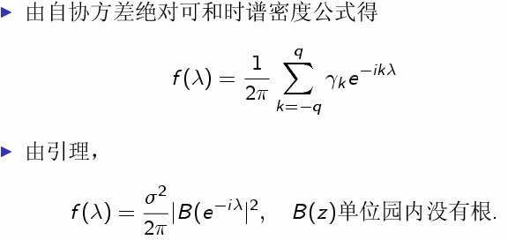
定理1.3的证明

Slide 21
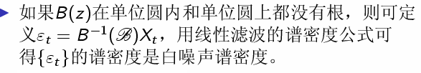


Slide 22

例题

Slide 23
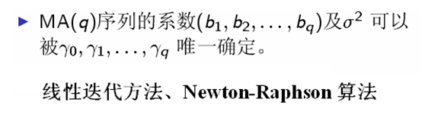
MA(q)系数的计算

Slide 24
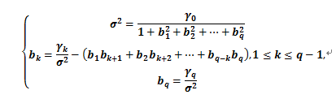
线性迭代法基本思路

Slide 25
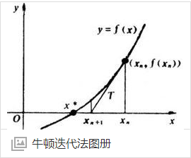

Newton-Raphson 算法基本思想
牛顿迭代法

Slide 26

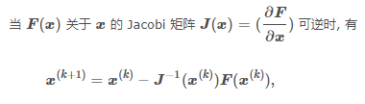
Newton-Raphson 算法

Slide 27


Slide 28


Slide 29
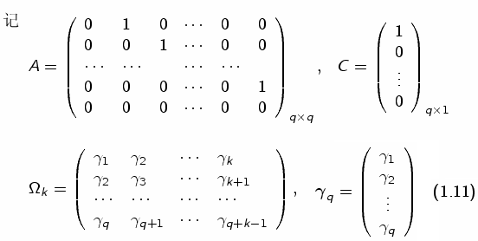
MA(q)系数的计算

Slide 30
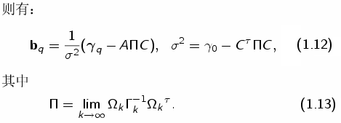

Slide 31
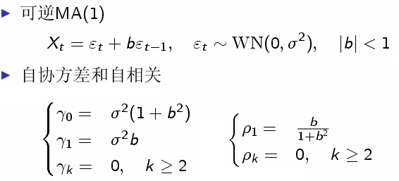
MA(1)序列

Slide 32
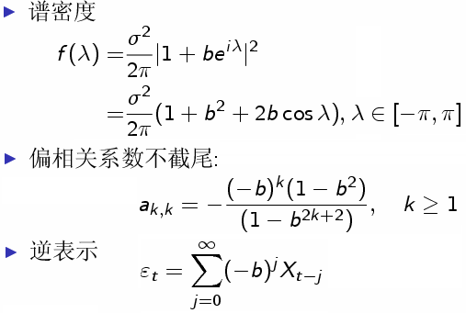

Slide 33
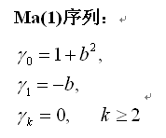
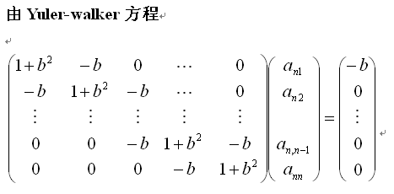

Slide 34
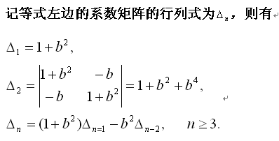

Slide 35
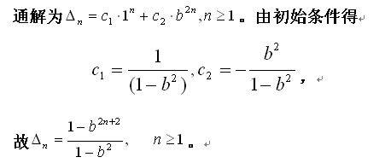
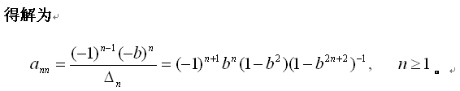

Slide 36
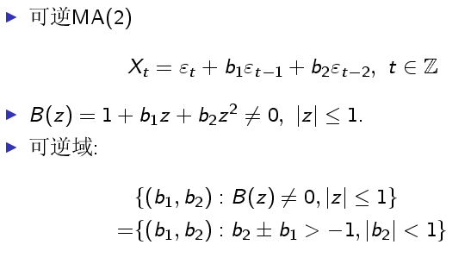
MA(2)序列

Slide 37
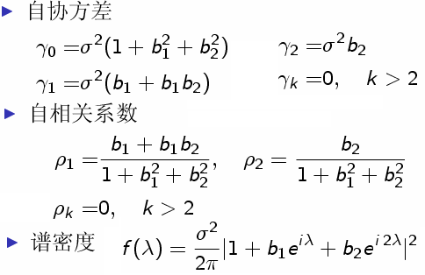

Slide 38
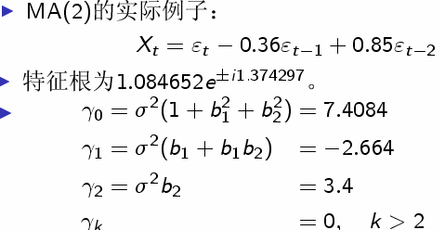
MA(2)序列的实际例子

Slide 39


Slide 40
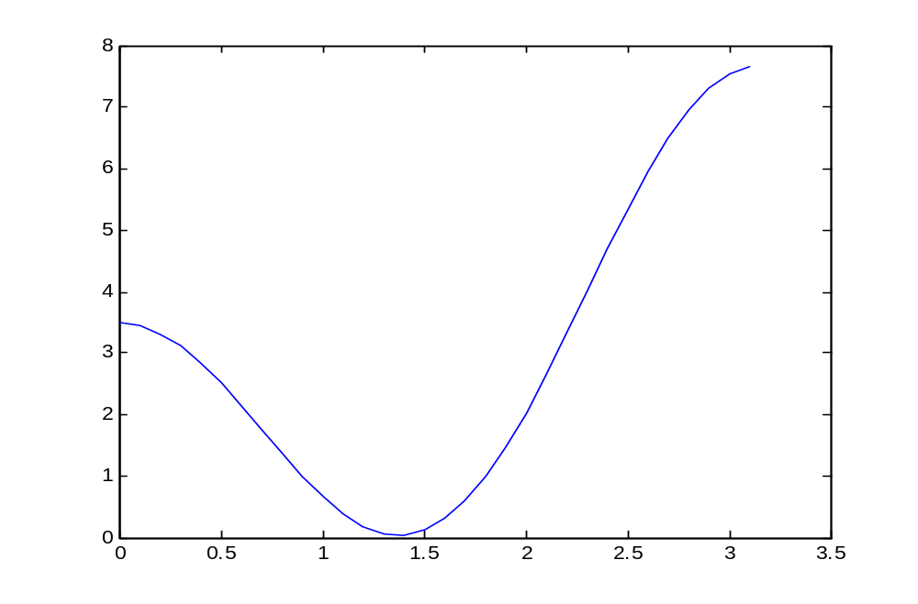

Slide 41
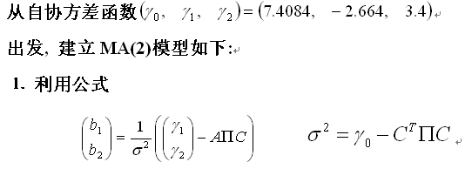

Slide 42
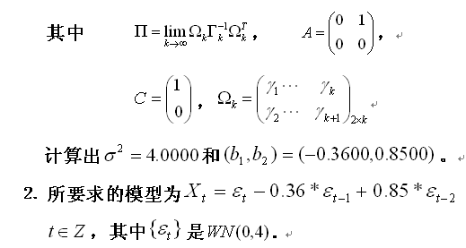

Slide 43
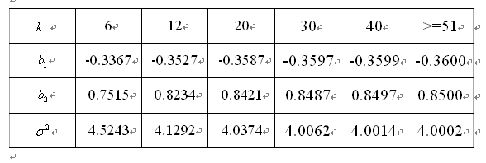

Slide 44
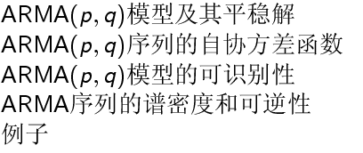
§3.2自回归滑动平均模型

Slide 45
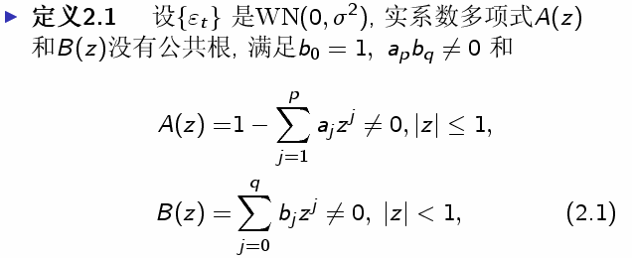
ARMA模型

Slide 46
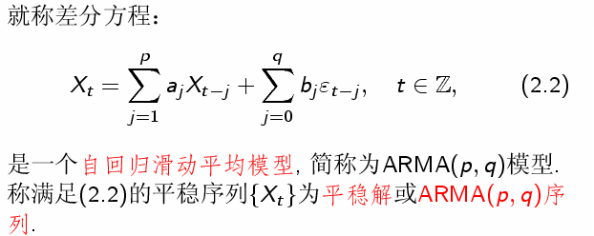

Slide 47
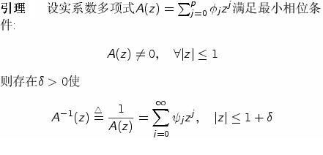

Slide 48
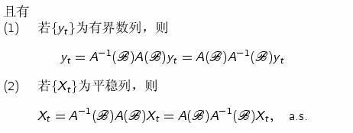

Slide 49
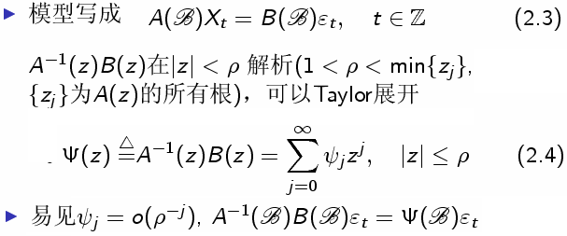

ARMA模型平稳解

Slide 50



Slide 51


Slide 52


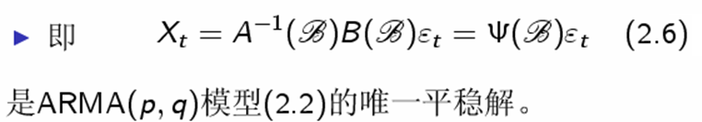
惟一平稳解

Slide 53
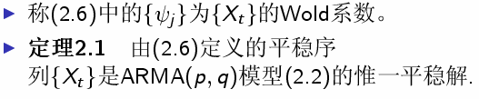


Slide 54
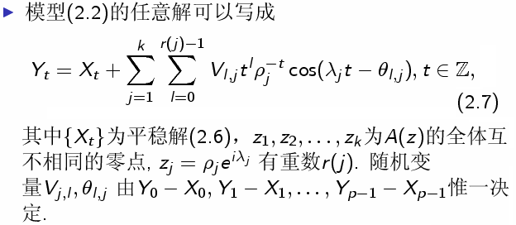
ARMA模型方程的通解

Slide 55

ARMA序列的模拟生成

Slide 56


ARMA序列的自协方差函数

Slide 57

ARMA模型Wold系数的递推公式

Slide 58

Wold递推公式的证明

Slide 59


Slide 60

可识别性

Slide 61


Slide 62

ARMA序列的Y-W方程

Slide 63


（1）

Slide 64


Slide 65


Slide 66


Slide 67

（2）

Slide 68


Slide 69



ARMA模型中AR部分的参数求解

Slide 70



Slide 71


Slide 72


Slide 73

ARMA模型的一个充分条件

Slide 74

定理2.4证明

Slide 75


Slide 76


Slide 77


Slide 78

有理谱密度

Slide 79

可逆的ARMA模型

Slide 80


Slide 81


Slide 82

ARMA例2.1

Slide 83



Slide 84



Slide 85



Slide 86

ARMA例2.2

Slide 87


Slide 88



Slide 89


Slide 90


Slide 91


Slide 92


